Slide 1
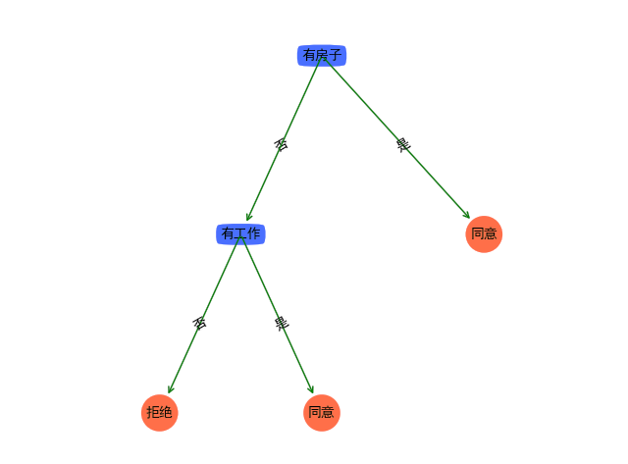
《决策树之ID3算法》
变成分西瓜吧
ID | 年龄 | 有工作 | 有自己的房子 | 信贷情况 | 类别
1 | 青年 | 否 | 否 | 一般 | 否
2 | 青年 | 否 | 否 | 好 | 否
3 | 青年 | 是 | 否 | 好 | 是
4 | 青年 | 是 | 是 | 一般 | 是
5 | 青年 | 否 | 否 | 一般 | 否
6 | 中年 | 否 | 否 | 一般 | 否
7 | 中年 | 否 | 否 | 好 | 否
8 | 中年 | 是 | 是 | 好 | 是
9 | 中年 | 否 | 是 | 非常好 | 是
10 | 中年 | 否 | 是 | 非常好 | 是
11 | 老年 | 否 | 是 | 非常好 | 是
12 | 老年 | 否 | 是 | 好 | 是
13 | 老年 | 是 | 否 | 好 | 是
14 | 老年 | 是 | 否 | 非常好 | 是
15 | 老年 | 否 | 否 | 一般 | 否
Notes:
Iterative Dichotomiser 3

Slide 2
课程安排：
Notes:
Iterative Dichotomiser 3

Slide 3
本章授课内容
1. 决策树的结构与ID3算法特点
2. 信息熵、条件熵和信息增益
3. 熵与信息增益编程实现
4. ID3算法-递归建树
5. 使用ID3算法进行预测

Slide 4
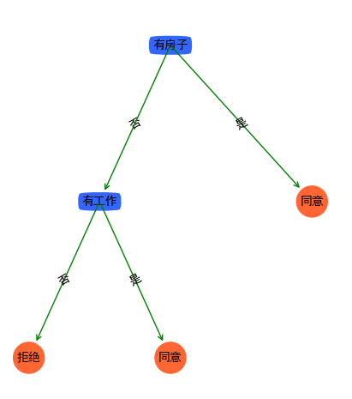
1.1 决策树的结构
决策树：以树状结构表示数据分类或回归预测的结果。
1.根节点(传入数据集的节点)
2.非叶子节点（决策点）
3.叶子节点
4.分支
Notes:
直观的分四部分

Slide 5
1.1 决策树的结构
1. 决策树由节点和分支组成。
2. 节点具有两种类型：内部节点和叶子节点。内部节
点表示一个特征或者一个特征与分割值，叶子节点
表示一种分类或者一个预测值。
3. 分支：每个决策点实现一个具有离散输出的函数，
记为分支。(多叉树和二叉树)
内部节点(包括根节点)
叶子节点

Slide 6
1.3 ID3算法特点
三个问题：
1. 选取哪个特征作为当前分类的标准
2. 选取了特征如何分类(多分支、二分支)
3. 什么时候结束(从决策点变成叶子节点)
1. 使用信息熵与信息增益确定特征
2. 特征有多少种取值情况就有几个分支(多叉
树)
3.能处理离散型的特征
4.能解决分类问题

Slide 7
2.1 三种衡量方式
三种不同的衡量方式：
1.信息熵
2.基尼系数
3. 最小均方误差(用于回归)
其中：

Slide 8

2.1 信息熵介绍
C.Shannon的信息论
1. Father of information theory
2. 解决了对信息的量化度量问题
熵(entropy)
信息：系统的平均信息量
统计：系统的混乱程度：
若一个系统中存在多个事件:E1,E2,…En 每个事件出现的概率是p1,p2,…,pn ; 则这个系统的混乱程度为：

Slide 9
2.1 熵的计算:(以二分类为例）
假设：
两种情况对应的概率为：

Slide 10
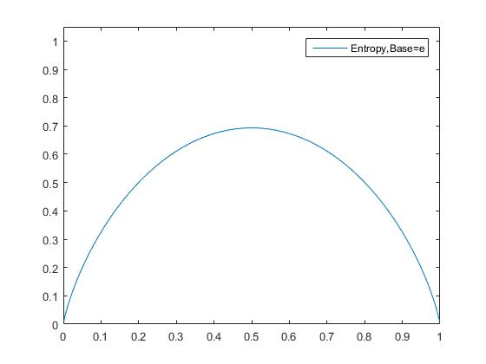
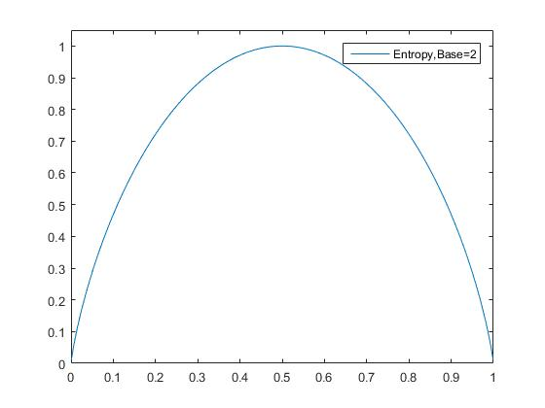
2.1 选2为底
为了计算方便一般选2为底

Slide 11
例1：信贷类别预测样本
ID | 年龄 | 有工作 | 有自己的房子 | 信贷情况 | 类别
1 | 青年 | 否 | 否 | 一般 | 否
2 | 青年 | 否 | 否 | 好 | 否
3 | 青年 | 是 | 否 | 好 | 是
4 | 青年 | 是 | 是 | 一般 | 是
5 | 青年 | 否 | 否 | 一般 | 否
6 | 中年 | 否 | 否 | 一般 | 否
7 | 中年 | 否 | 否 | 好 | 否
8 | 中年 | 是 | 是 | 好 | 是
9 | 中年 | 否 | 是 | 非常好 | 是
10 | 中年 | 否 | 是 | 非常好 | 是
11 | 老年 | 否 | 是 | 非常好 | 是
12 | 老年 | 否 | 是 | 好 | 是
13 | 老年 | 是 | 否 | 好 | 是
14 | 老年 | 是 | 否 | 非常好 | 是
15 | 老年 | 否 | 否 | 一般 | 否
熵
条件熵
增益

Slide 12
样本空间符号表达：
Notes:
为了不混淆，样本空间中尽量采用一行是一个样本的方法表示

Slide 13
2.1 熵(信息熵、经验熵)
我们要用的：标签的熵
假设
假设，N个样本共有m个类别标签，标签为 的样本有 个，那么这个样本集标签的信息熵即为：
练习
Notes:
举的例子的值约为：0.81

Slide 14
2.2 条件熵
按某个特征分割后的加权平均熵
按特征 分割后的条件熵为：

Slide 15
2.2 条件熵
按第一个特征分割后的加权平均熵

Slide 16
2.3 信息增益(Information Gain)
按特征 分割后的信息增益为：
信息增益可以认为是：
未分割之前的不纯度-分割之后的加权平均不纯度
从不纯——变纯的过程(变化的量(减小的量))越大越好
Information Gain 越大的特征越能更好的划分数据
IG最大的特征应该是最先被划分的特征
Notes:
也叫information divergence(信息差异，信息发散)

Slide 17
2.3 信息增益: ID3算法选取特征的标准
练习
有自己的房子
是
否
ID | 年龄 | 有工作 | 信贷情况 | 类别
4 | 青年 | 是 | 一般 | 是
8 | 中年 | 是 | 好 | 是
9 | 中年 | 否 | 非常好 | 是
10 | 中年 | 否 | 非常好 | 是
11 | 老年 | 否 | 非常好 | 是
12 | 老年 | 都 | 好 | 是
ID | 年龄 | 有工作 | 信贷情况 | 类别
1 | 青年 | 否 | 一般 | 否
2 | 青年 | 否 | 好 | 否
3 | 青年 | 是 | 好 | 是
5 | 青年 | 否 | 一般 | 否
6 | 中年 | 否 | 一般 | 否
7 | 中年 | 否 | 好 | 否
13 | 老年 | 是 | 好 | 是
14 | 老年 | 是 | 非常好 | 是
15 | 老年 | 否 | 一般 | 否
表1
表2

Slide 18
2.3 信息增益率(IG Ratio)
信息增益 :直观意义是当数据集按 特征空间进行分类后的不纯度减少量。又称作绝对信息增益。
信息增益率(相对信息增益)：由于每个特征的特征空间长度不一，有时特征空间长度的差异会严重影响划分效果。因此使用信息增益率这种相对减少量进行度量。
按特征 分割后的信息增益率为：
其中： 表示基于特征 的熵
Notes:
附加的：C4.5使用的是信息增益率

Slide 19
3. 如何确定最优特征：
第一步：计算全部样本基于标签的熵；
第二布：计算利用每个特征划分后的条件熵与信息增益；
第三步：比较每个特征的信息增益，
选择最大信息增益对应的特征对样本进行划分。
创建tree.py
1. 计算样本的信息熵(calc_shannon_ent(data))
2. 对样本集按某个特征及其取值划分后的子样本集
(split_data(data,index,value))
3. 获得信息增益最大的特征(get_best_split(data))
两层循环，调用了前面两个函数)

Slide 20
3.1 计算信息熵：clac_shannon_ent
计算信息熵的过程：
对不同标签进行计数，然后累加求熵
clac_shannon_ent函数流程：
输入：样本集data
输出：信息熵shannonEnt
计算样本总数num;创建一个空字典label_count={}
对每个样本：
如果字典没有该样本标签对应的键：
添加键等于该标签，值为0
字典内相应标签计数加1
初始化shannonEnt=0.0
字典内每个值(该类标签的计数)：
计算该类标签的比例pi
更新shannonEnt=-pi*log2(pi)

Slide 21
3.2 split_data函数：
1. 按特征的索引和特征的值获取子集
2. 把这个特征删除
因为在建树过程中，下一个节点分裂时，要再次计算熵，减少运算量并避免该特征的影响。
split_data函数流程：
输入: data, index, value
输出: 分割的子数据集splitData
splitData初始化为空列表
对样本集data的每一行：
如果该行第index个特征等于value:
删除该特征
添加到splitData
返回splitData
Notes:
#不返回条件熵，1.为了递归建树做准备
#2.还要用到splitData的样本数量，作为条件熵的权重

Slide 22
3.3 获取信息增益最大的特征
split_data函数注意点：
删除一行中的某个值：
a=[3,2,1,0];index=2
#删除第index个值
del(a[index])
#也能删除而且更安全
c=a[:index]
c.extend(a[index+1:])
get_best_split: 输入data，输出最优特征bIndex
外层循环：每个特征
通过集合的方法获得该特征的特征空间；
内层循环：遍历该特征的每一种取值
计算划分的子样本集
计算子样本的熵，通过叠加计算条件熵
计算信息增益
通过比较信息增益获得最优的特征

Slide 23
3.3 利用信息增益获取最优分割特征
样本总体的信息熵baseEnt
最优信息增量bestIG=0.0；最优特征索引bestIndex=-1
计算样本特征的数量feature_num
对于每一个特征：
得到这个特征的特征空间uniqueFeature；
初始化条件熵condEnt=0
对于特征空间中的每个值：
调用split得到分割后的子样本集
condEnt+=子样本集熵*
子样本数量/总数量
计算当前信息增益
如果当前信息增益大于最优信息增益：
最优信息增益=当前信息增益
最优特征索引=当前特征索引
返回最优特征索引
练习

Slide 24
4 递归建树
所谓递归，简单来说，就是一个函数直接或间接调用自身的一种方法。它通常把一个大型复杂的问题层层转换为一个与原问题相似的规模较小的问题
问题可用递归解决具备的两个条件：
子问题需与原问题为同样的事情，且规模更小
2. 程序具备终止条件
决策树的建立
决策树问题可用递归解决具备的两个条件：
1.每次选择最优特征划分后得到的多个subData子样本
集比原data规模较小的样本集，并且也是要找到最优特
征进行分割
2.样本是有限数量的，每次划分的数量都会减少，肯定
是能够终止的

Slide 25
4.1终止条件
终止条件:(从决策点变成叶子节点)
1.如果所有样本的标签全部相同或者只剩下一个
样本：
将该标签作为叶子节点。
2.如果所有特征已经用完(有多个样本，只剩标签列，
但标签仍然不统一：
将出现次数最多的标签作为叶子节点
需要一个函数to_leaf_node()：输入一个标签行labelList,输出出现次数最多的label
递归建树的过程中需要维护一个特征索引列表f_index, 每次都将最优特征索引删除

Slide 26
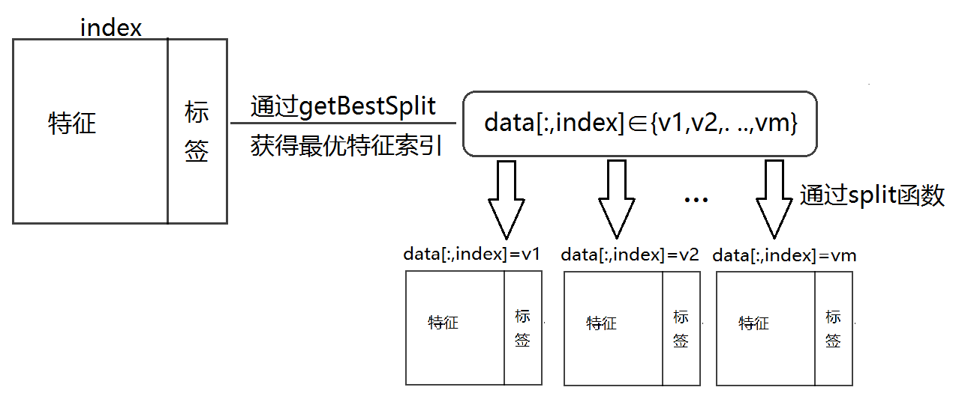
4.2 递归过程
递归过程:如何将大规模问题分割成小规模问题
回顾一下前三个函数:(打开tree.py文件)

Slide 27
4.3 决策点结构
决策点结构:什么形式保存一棵树，保存哪些信息
1.使用字典来保存
2.保存决策点的特征索引，以及该特征空间对应的
多棵子树(子树有多少棵，由特征空间长度决定)
tree={}
1. tree={‘index’:index,’child’:{}}
2. 每一棵子树怎么确定，假设特征取值v1,
所得子样本集为subData的子树
tree[‘child’][v1]=creatTree(subData)
Notes:
另外一种树结构tree={index:{}} tree[index][v1]=creatTree(subData)

Slide 28
4.4 建树步骤
indexList=[i for i in range(len(data[0]))] #索引列表
creatTree(data,indexList):
判断是否符合终止条件，如果是：
返回类别标签作为叶节点
通过getBestSplit获得最优索引d_index
获得该特征索引对应的特征空间
利用最优索引获得索引index#(最优索引是个相对值)
将索引从indexList中删除
创建树tree={‘index’:index , ’child’:{}}
对应特征空间的每个值value：
利用split获得子样本集subData
tree[‘child’][value]
=creatTree(subData,indexList) #(子树递归)

Slide 29
4.5 伪代码
create_tree(data,indexList):
labelList=[d[-1] for d in data]
if (len(labelList)==1 or len(set(labelList))==1)：#红色的可以删
return labelList[0]
if(len(data[0])==1):
return toLeafNode(labelList)
d_index=getBestSplit(data)
feaSpace=set([d[d_index] for d in data])
index=indexList[d_index]
del(indexList[d_index])
tree={'index':index,'child':{}}
for value in feaSpace:
subData=split(data , d_index , value) #注意是d_index
tree['child'][value]=creatTree ( subData , indexList )

Slide 30
4.6 ID3建树练习
ID | 年龄 | 有工作 | 有自己的房子 | 信贷情况 | 类别
1 | 青年 | 否 | 否 | 一般 | 否
2 | 青年 | 否 | 否 | 好 | 否
3 | 青年 | 是 | 否 | 好 | 是
4 | 青年 | 是 | 是 | 一般 | 是
5 | 青年 | 否 | 否 | 一般 | 否
6 | 中年 | 否 | 否 | 一般 | 否
7 | 中年 | 否 | 否 | 好 | 否
8 | 中年 | 是 | 是 | 好 | 是
9 | 中年 | 否 | 是 | 非常好 | 是
10 | 中年 | 否 | 是 | 非常好 | 是
11 | 老年 | 否 | 是 | 非常好 | 是
12 | 老年 | 否 | 是 | 好 | 是
13 | 老年 | 是 | 否 | 好 | 是
14 | 老年 | 是 | 否 | 非常好 | 是
15 | 老年 | 否 | 否 | 一般 | 否

Slide 31
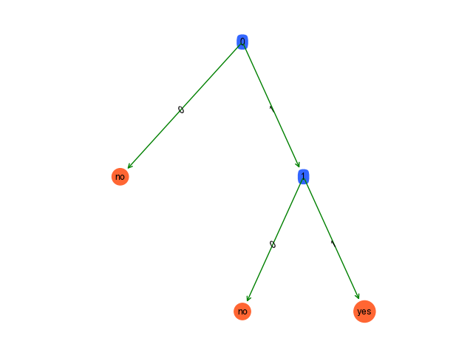
5 使用ID3算法进行分类预测
{'index': 2, 'child': {'是': '同意', '否': {'index': 1, 'child':
{'是': '同意', '否': '拒绝'}}}}
通过分支找到对应的叶子节点：
{'index':0, 'child': {0: 'no', 1: {'index': 1, 'child': {0: 'no', 1: 'yes'}}}}
叶子节点和决策节点的区别：
叶子节点对应的子树是一个值
决策点对应的子树是一个字典
待测试的样本：
[0,1]
[0,1,2]
[1,0]
[1,2]
如何确认他们的分类？

Slide 32
5.1 递归预测
{'index': 0, 'child': {0: 'no', 1: {'index': 1, 'child': {0: 'no', 1: 'yes'}}}}
[0,1]
1.通过tree找到index
2.通过example找到第index个特征的值value
3.通过tree中取值为value的子树获得类别标签
{'index': 0, 'child': {0: 'no', 1: {'index': 1, 'child': {0: 'no', 1: 'yes'}}}}
[1,0]
3.如果第三步找到的value子树，依旧是一个字典：
4.将tree的value子树作为tree，重复以上步骤

Slide 33
5.2 提高算法的稳定性：
预测样本点 [1,2] 的分类情况程序就会报错。
因此在第2步中会检测该值对应的子树是否存在
也就是：
判断value是否存在于tree[‘child’]字典中的键值中
5.3 算法伪代码
predict(tree,example):
index=tree[‘index’]
value=example[index]
if(value not in tree[‘child’].keys()):
return ‘error’
if(isinstance(tree[‘child’][value],dict)):
tree=tree[‘child’][value]; predict(tree,example)
return tree[‘child’][value]

Slide 34
总结
一.如何通过标签判断一个样本集的不纯度：信息熵
二.ID3算法如何选择最优的特征进行划分：
条件熵和信息增益
1.计算整体样本的信息熵
2.通过特征索引，特征取值对样本集进行划分
3.计算条件熵并进行累加
4.计算信息增益并获得最大增益与对应的特征索引

Slide 35
总结
三.ID3算法递归建树：终止条件、递归过程、树结构
1.要维护一个特征索引列表
2.要有一个决策节点变叶子节点的函数
3.保存的树信息包括：
{特征索引：___，
子节点：{以值为键的多棵子树}}
四.ID3进行预测：通过递归找到叶子节点
ID3 算法的不足:
1.只能处理离散型性特征
2.只能处理分类问题

